Slide 1


Les axes de solutions
Mezri SAHTOUT
Sr. System Engineer , Proofpoint

Slide 2
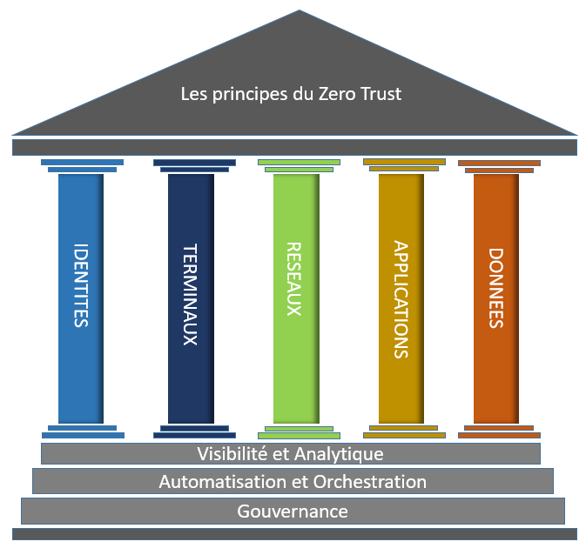
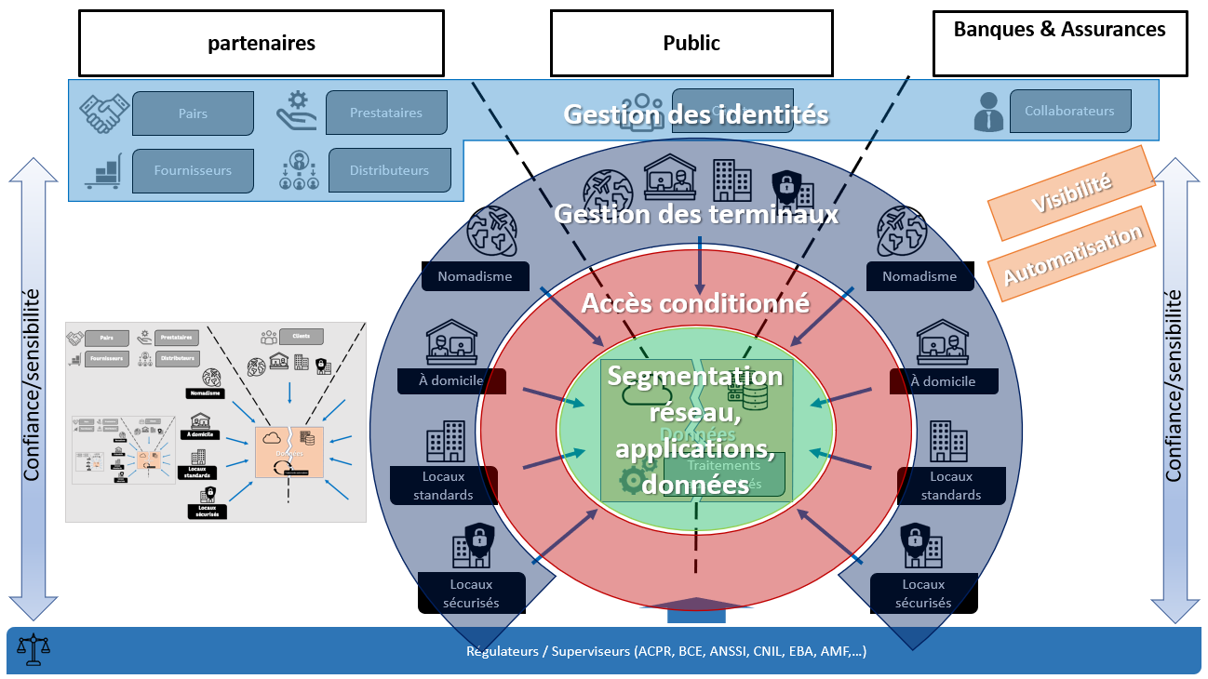
Les piliers du Zero Trust

Slide 3
Identités
Attribuer les droits d’accès en suivant le principe du moindre privilège
Vérifier l’identité en continu avec un ou plusieurs facteurs d’authentification (2FA, FIDO, Certificat,etc…) à l’accès de toute application (cloud et sur site)
Fédération de toutes les identités (interne, externe, public..etc.)

Slide 4
Terminaux
Evaluation du risque en continu des terminaux gérés permettant de détecter une activité suspecte.
Restriction dynamique des accès en fonction des risques détectés au niveau des terminaux gérés.
Quid des terminaux non gérés (BYOD, poste de travail non gérés des partenaires ou du grand public, etc…)?
L’évaluation de la posture de sécurité du terminal non géré est impossible !

Slide 5
Réseaux
La micro-segmentation du réseau (DC et IaaS) par services métiers.
L’objectif est de limiter les mouvements latéraux et la propagation d’un rançongiciel donc de réduire l’impact d’une compromission.
La protection contre les menaces via une analyse comportementale.
La sécurisation des communications (TLS, IPSec).

Slide 6
Applications
Accès conditionné en fonction de l’identité tout en appliquant de l’authentification forte et en prenant considération le niveau de risque, en temps réel.
Amélioration de de l’accessibilité aux applications quelque soient la localisation et le terminal utilisé (géré ou non géré).
Protection contre les menaces en analysant les flux applicatifs et la détection de comportement malicieux au niveau de l’application.
Tests d ’intrusion manuel ou automatique durant tout le processus de développement et déploiement de l’application.

Slide 7
Données
Identification et classification des données reste un prérequis ! Pas de changement à ce niveau là.
Chiffrement des données sensibles structurées et non structurées via des clés de chiffrement protégées, que ce soit sur site ou dans le cloud.
Accès aux données est conditionné en fonction du niveau de risque en temps réel.
Protection contre les fuites d’information via une approche DLP intégrant de l’analyse comportemental.

Slide 8
Visibilité et Automatisation
Corrélation des évènements de sécurité en temps réel provenant de toute l’infrastructure: terminaux, serveurs, réseaux (Cloud et DC),etc…
Détection des menaces avancées via de l’analyse comportementale (SIEM - Security Information Event Management).
Réponse à incident en temps réel avec orchestration des différentes solutions de sécurité (SOAR - Security Orchestration Automation and Response).

Slide 9
Quelles solutions technologiques pour un modèle Zero Trust ?
Il n’existe pas de technologie tout-en-un pour arriver une haute maturité Zero Trust
Ceci dit, des technologies peuvent répondre aux principes du Zero Trust si elles sont bien utilisées :
Les briques de sécurité pour la gestion d’accès et des identités (IDP, MFA)
Les solutions XDR pour la détection des activités suspectes au niveaux des terminaux, des serveurs, des réseaux…etc.
Le « périmètre définie par logiciel » (SDP), développé par le CSA (Cloud Security Alliance)
Les logiciels de micro-segmentation au niveau réseau.
Les pare-feu applicatifs
Le SIEM
Le SOAR
Les clés du succès d’un projet Zero Trust ? La stratégie et la synergie de toutes ces technologies !
Le duo HSM/KMS pour le chiffrement des données
Le DLP avec analyse comportementale

Slide 10

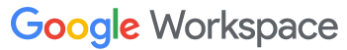
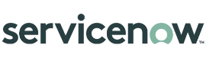








Cas d’usage 1: depuis des terminaux gérés
Policy Engine - SDP
IDP/MFA
Définition de la politique d’accès moindre privilège par identité
Définition de la politique d’authentification
Evaluation de la posture de sécurité en continue
Sécurisation des communications
SaaS
Accès conditionné
Identité
Authentification forte
Réseau Cloud SDP
(communication sécurisée IPSec)
Accès conditionné
Requête d'accès
PROOFPOINT
Posture de sécurité
Micro-segmentation
IaaS:
Vlan X
Vlan Y
Réponse en temps réel
Accès conditionné
Terminal
Connecteur
Agent SDP
Agent EDR
Visibilité en temps réel
SOAR
SIEM
Visibilité
Activité suspecte
NDR
SOC
Activité suspecte
Micro-segmentation
DC

Slide 11

Cas d’usage 2: depuis des terminaux non gérés
Policy Engine - SDP
IDP/MFA
Définition de la politique d’accès moindre privilège par identité
Définition de la politique d’authentification
Evaluation de la posture de sécurité en continue
Sécurisation des communications
SaaS
Accès conditionné
Réseau Cloud SDP
Requête d'accès
Accès conditionné
Passerelle Web
(communication sécurisée IPSec)
Authentification forte + Isolation de la session
PROOFPOINT
Navigateur Web
Micro-segmentation
IaaS:
Vlan X
Vlan Y
Réponse en temps réel
Accès conditionné
SOAR
SIEM
Visibilité
NDR
SOC
Activité suspecte
Micro-segmentation
DC

Slide 12
PROOFPOINT au Forum des Compétences ?
Mezri SAHTOUT
Responsable technique
msahtout@proofpoint.com
Loïc GUEZO (Secrétaire Général du CLUSIF)
Directeur Stratégie
lguezo@proofpoint.com

